Slide 1

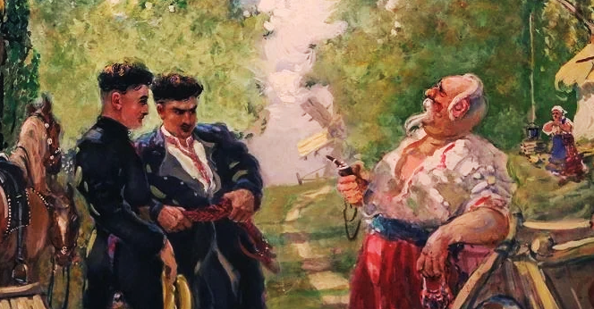
Н. В. ГОГОЛЬ.
«ТАРАС БУЛЬБА»

Slide 2
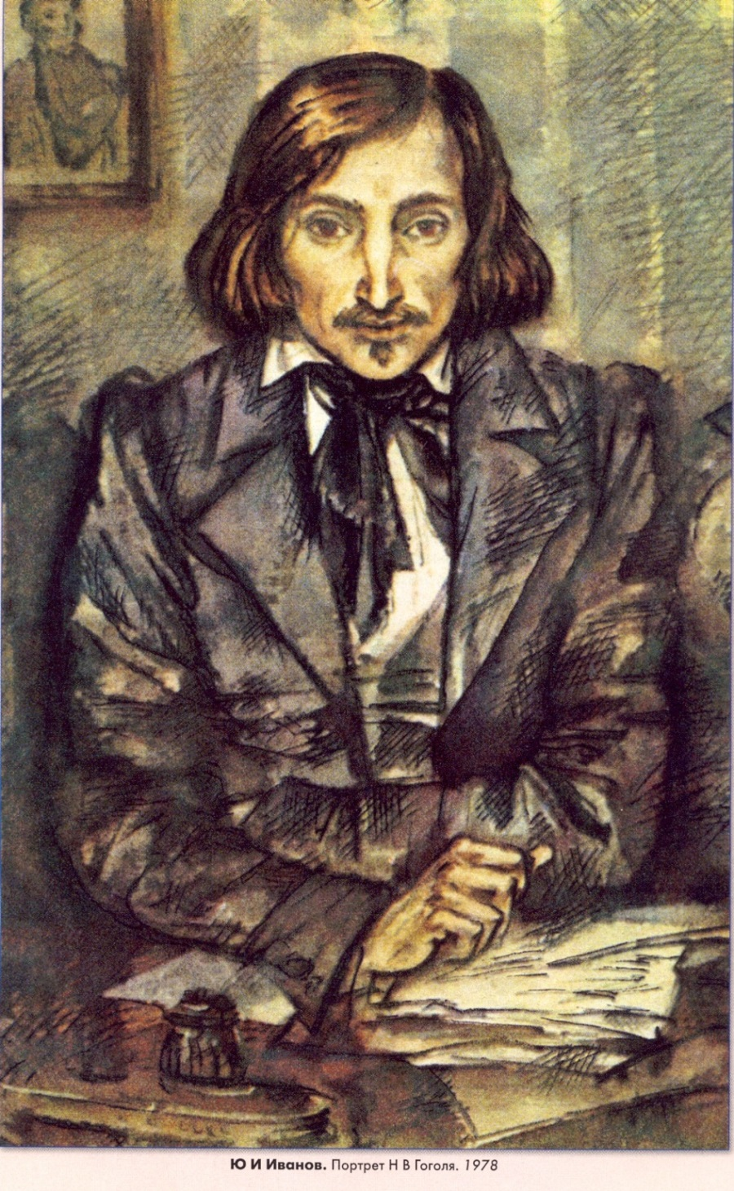
Николай Васильевич Гоголь

Slide 3
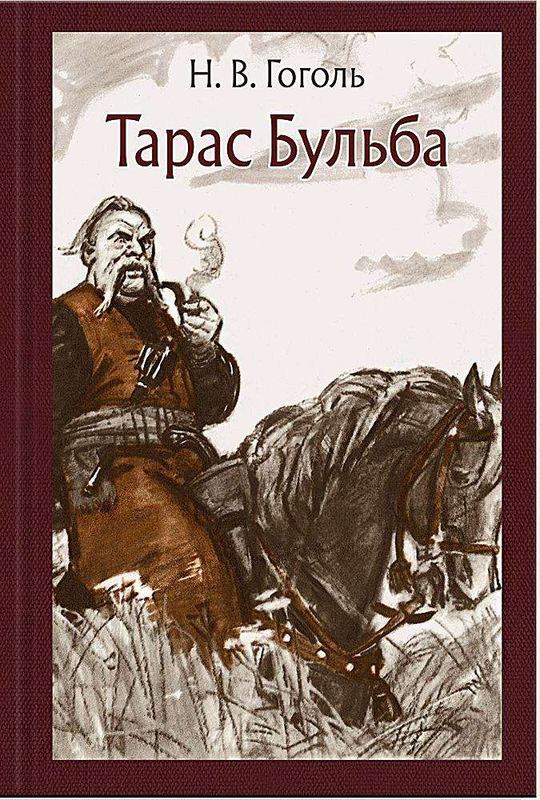
ИСТОРИЯ СОЗДАНИЯ ПОВЕСТИ

Slide 4
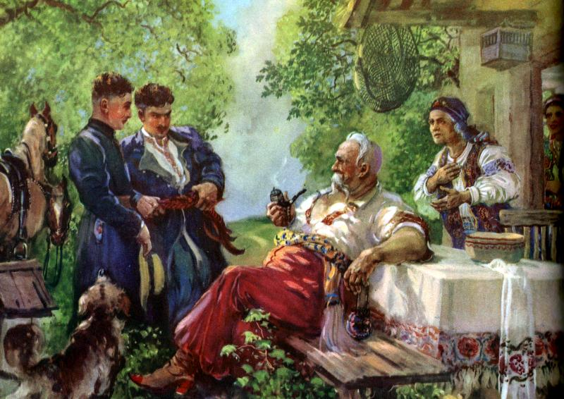
Жанр повести
«Тарас Бульба» - историческая повесть, где несмотря на многоплановость действующих лиц, в центре сюжета находится старый казак Тарас Бульба и его сыновья.

Slide 5
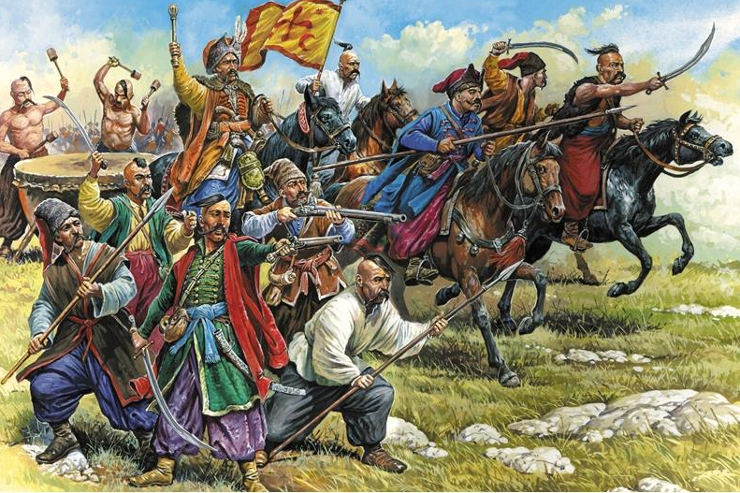
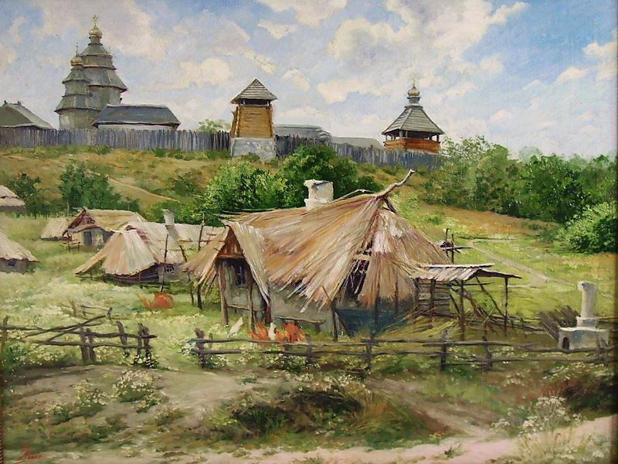
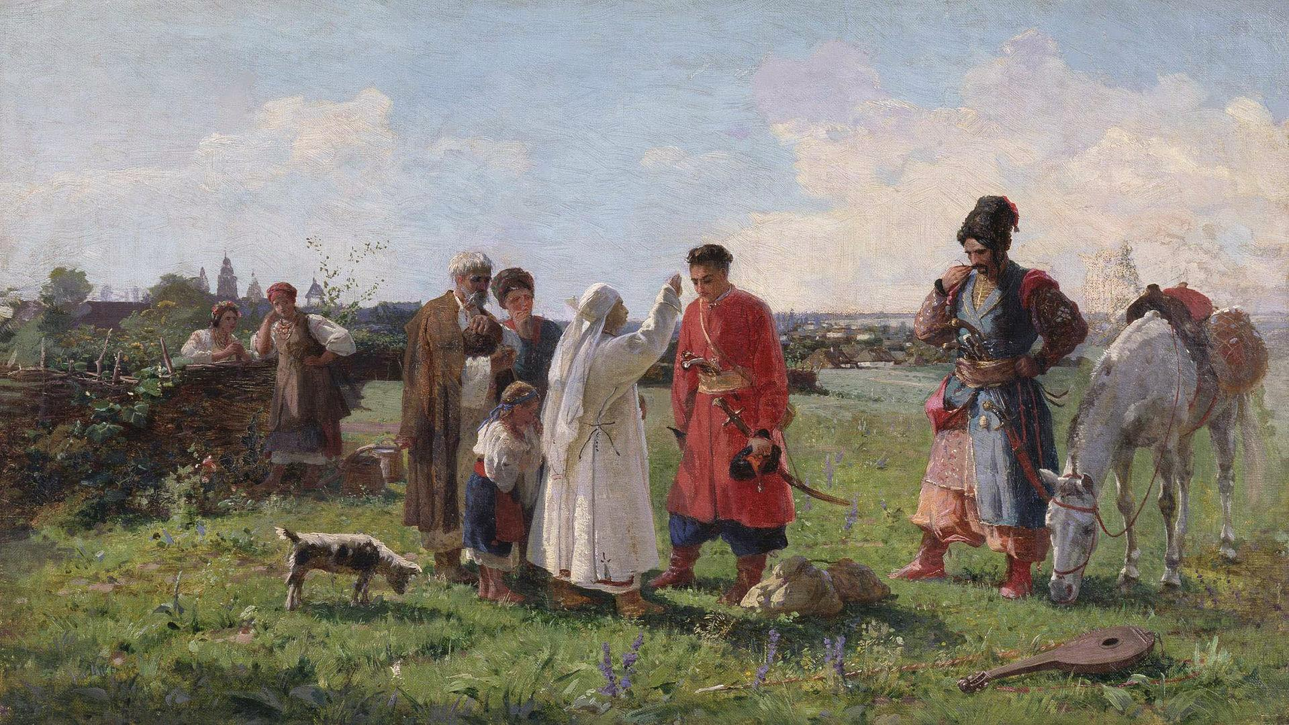
Жанр повести
В повести «Тарас Бульба» присутствуют характерные признаки эпического произведения: подробное описание быта казаков, баталий, сцен народной жизни, природы.

Slide 6
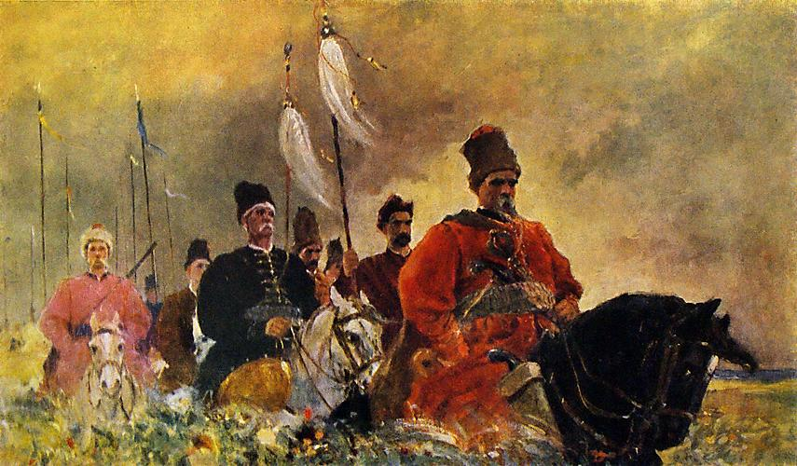
Сюжет повести
В «Тарасе Бульбе» Николай Гоголь изобразил один из драматических моментов истории Украины – борьбу украинского народа, главным образом казачества против посягательств на его свободу со стороны Польши на рубеже XVI и XVII столетий.

Slide 7
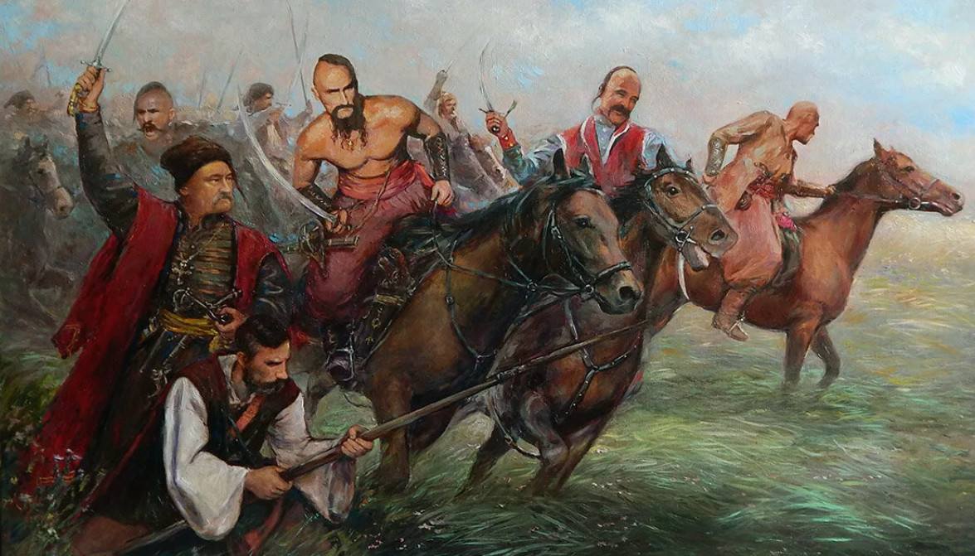
Запорожское казачество

Slide 8
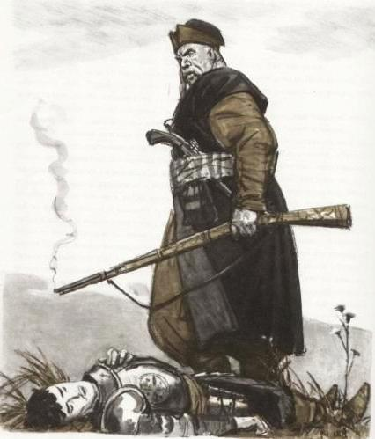
Тема и проблематика повести
Тема: патриотизм -
главная добродетель казачества.
Проблема: любовь к Родине для казака ставится превыше всего, она способна вытеснить даже родственные отношения.

Slide 9
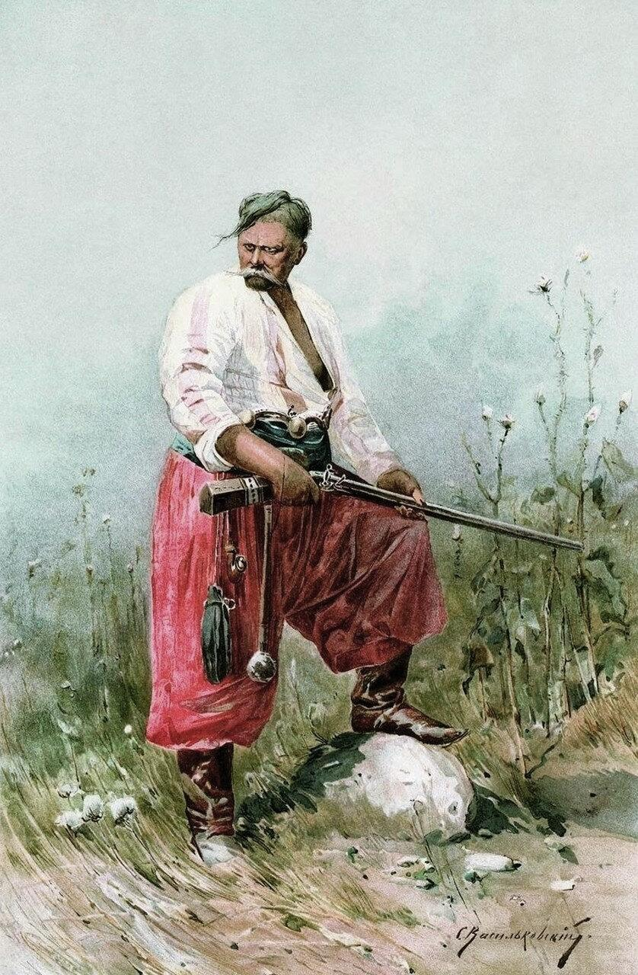
Тема и проблематика повести
Тема: православная вера - опора русской национальной идеи и очень важная вещь в сознании казака.
Проблема: принадлежность человека к той или иной вере считается определяющей: все, кто исповедуют другую религию, считаются врагами.

Slide 10
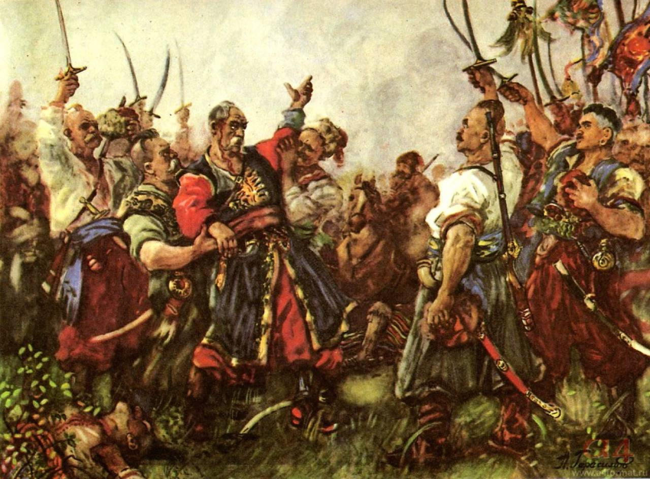
Тема и проблематика повести
Тема: семья и родственные отношения.
Проблема: семейные отношения всегда на втором месте после товарищеских, святость которых принимается казаками безоговорочно.

Slide 11
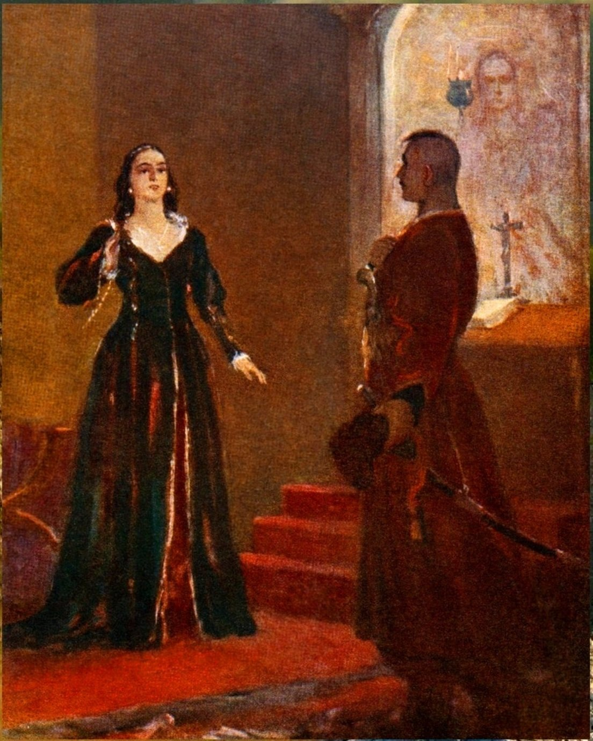
Тема и проблематика повести
Тема:
нравственный выбор в сложных жизненных обстоятельствах.
Проблема:
трудно не только сделать выбор, но и принять выбор другого человека.

Slide 12
В повести «Тарас Бульба»
две линии повествования
Рассказ о казаках и жизни на Запорожской Сечи;
Личная драма старого казака Тараса Бульбы и его сыновей.

Slide 13
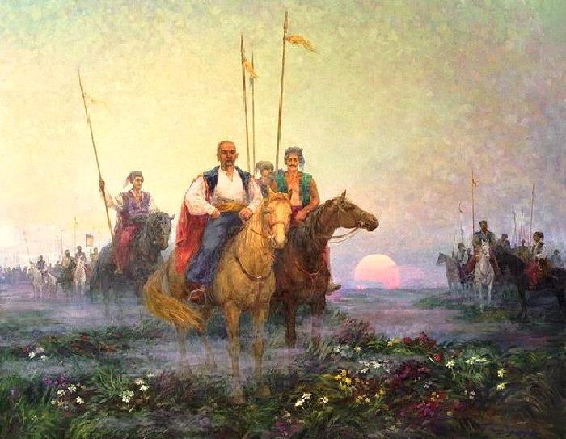

Slide 14
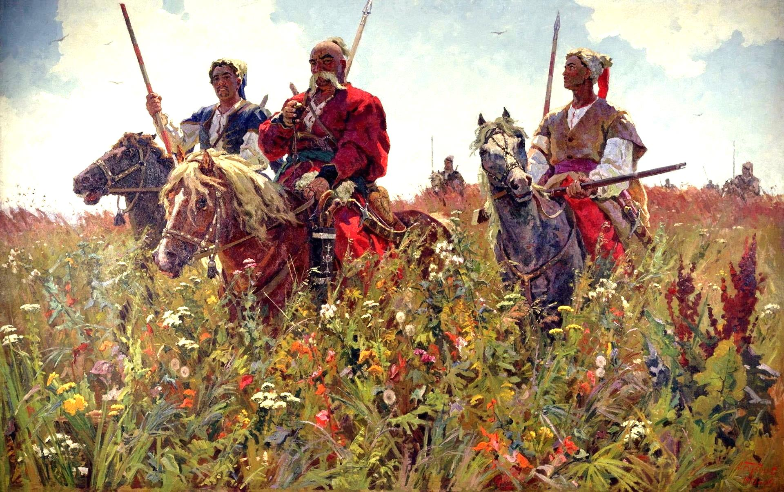

Slide 15
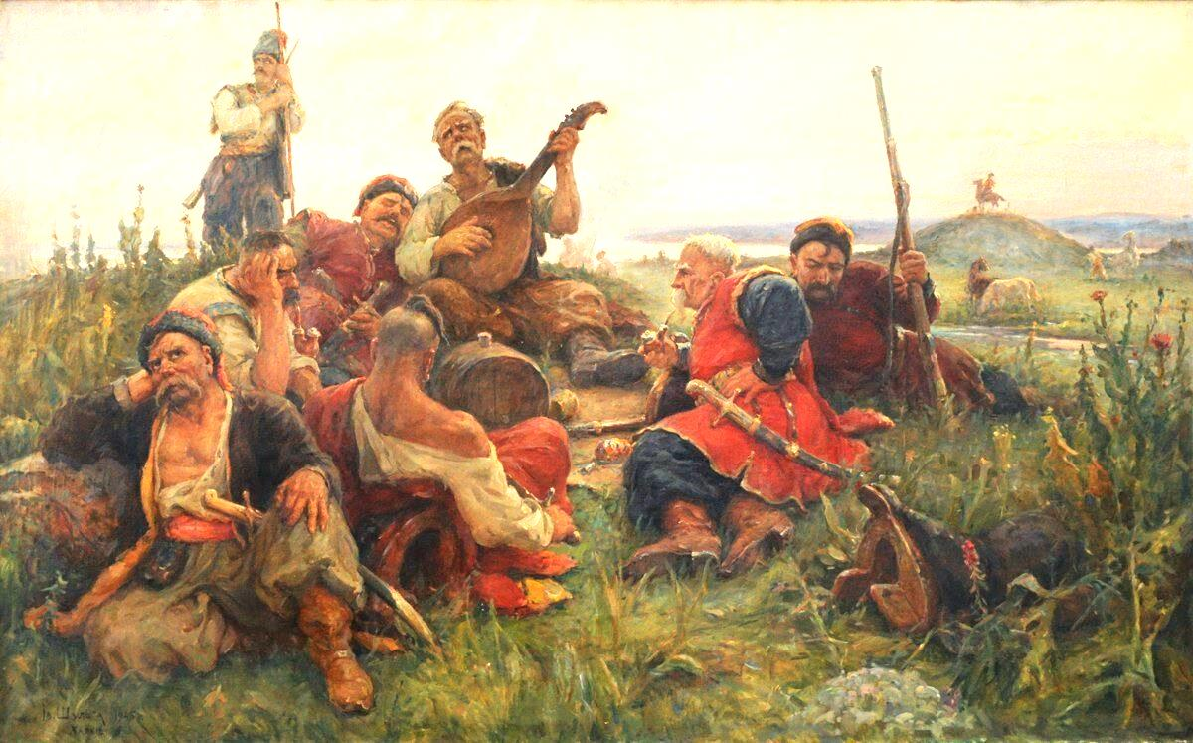
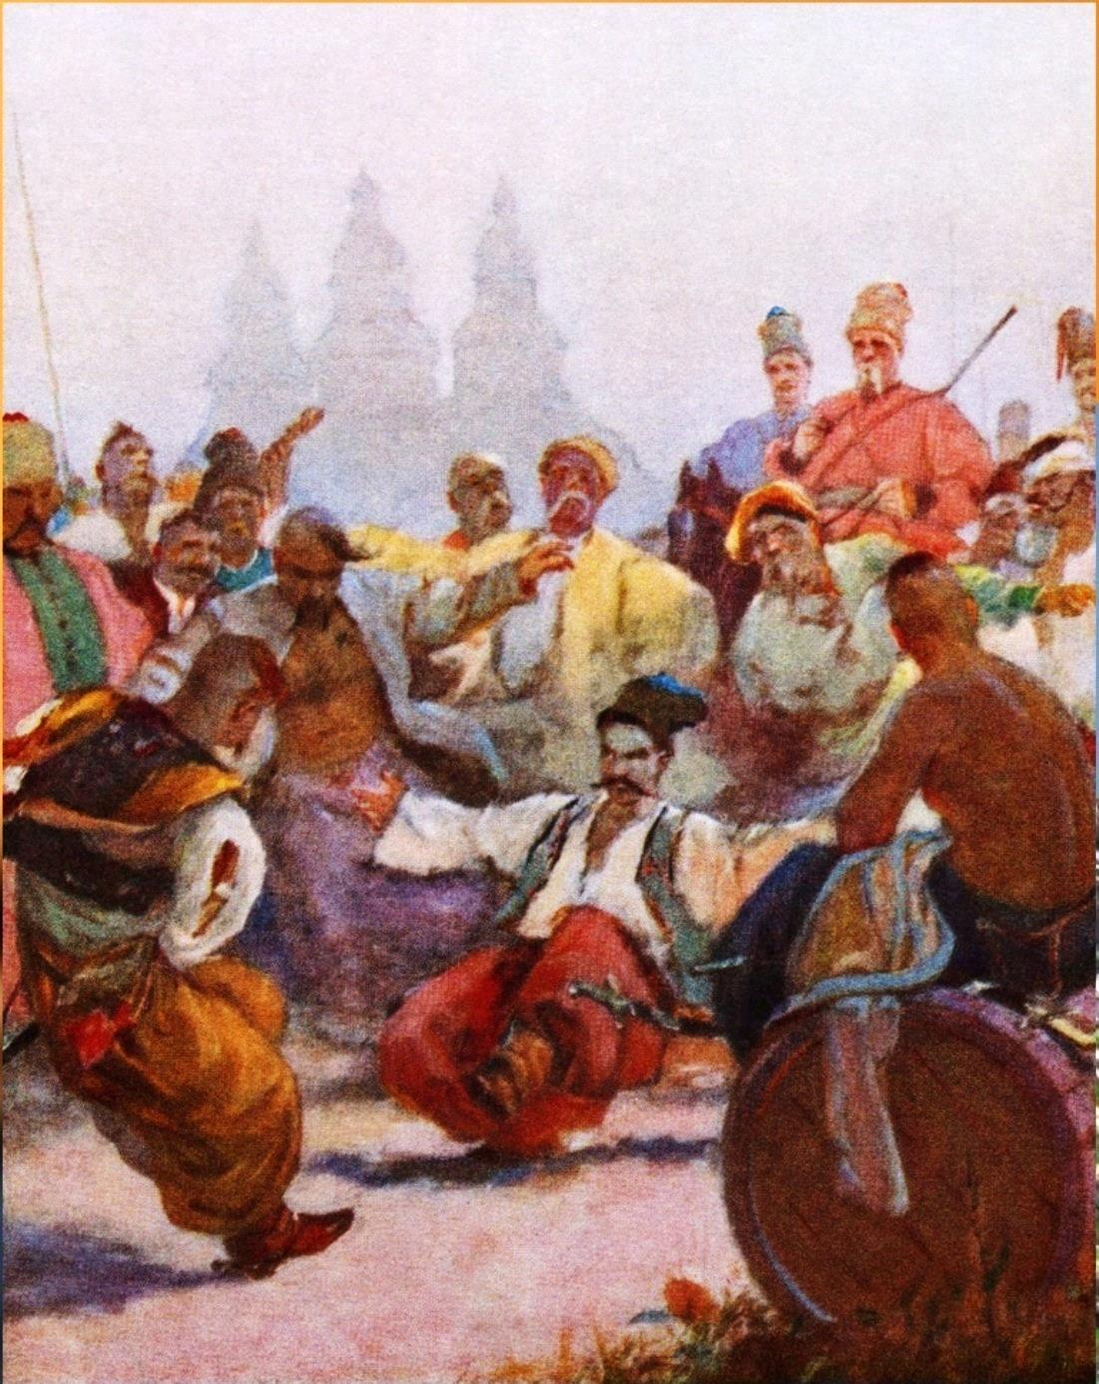
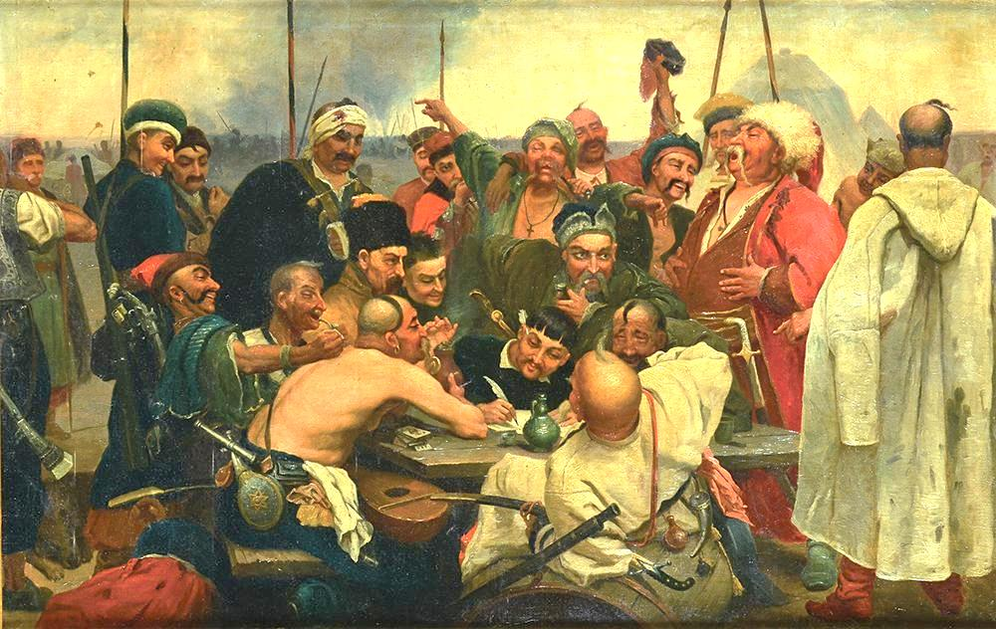

Slide 16
«Запорожская Сечь - это гнездо, откуда вылетают все те гордые и крепкие, как львы, откуда разливается воля и казачество на всю Украину».

Slide 17
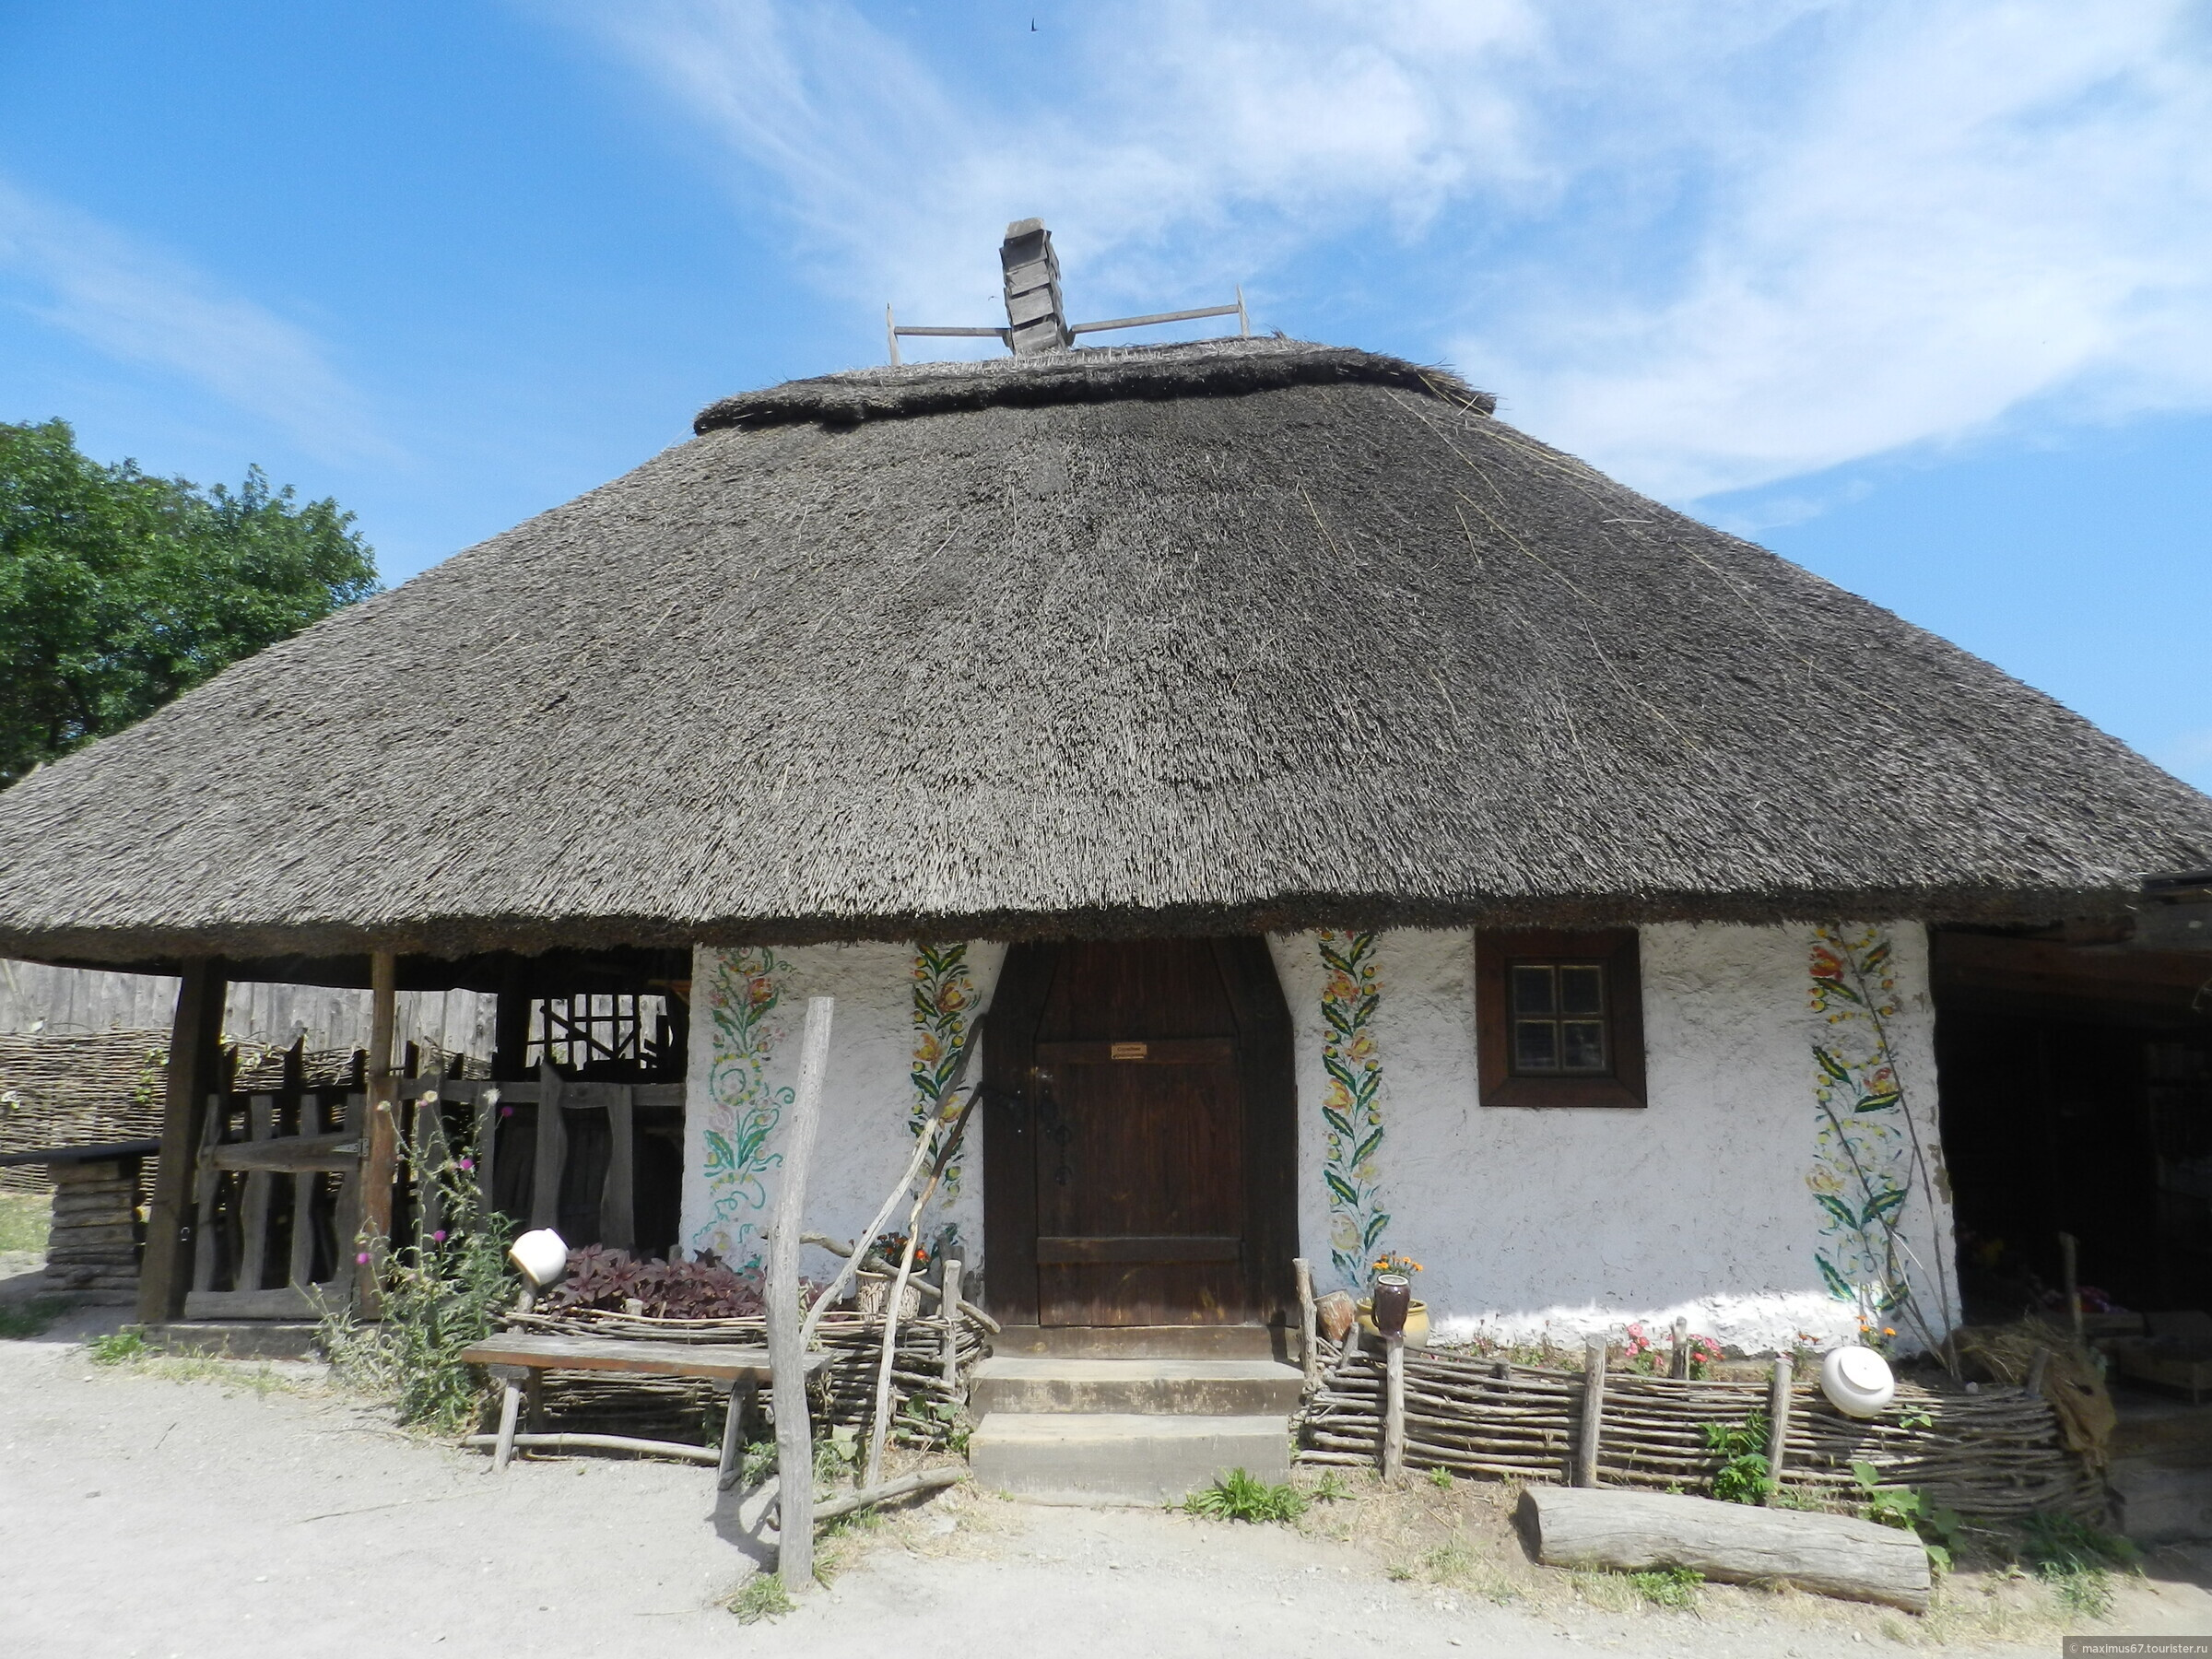
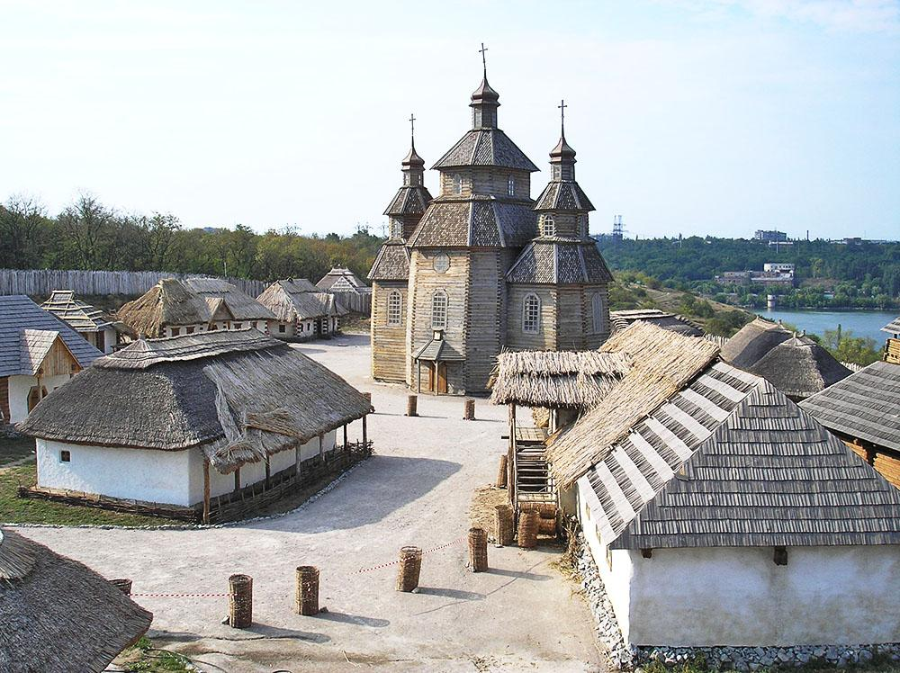
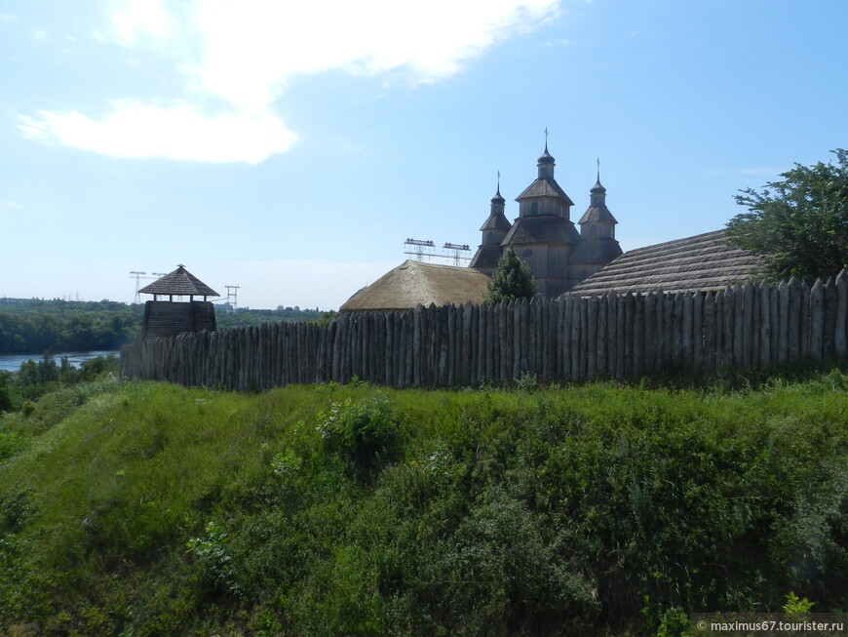
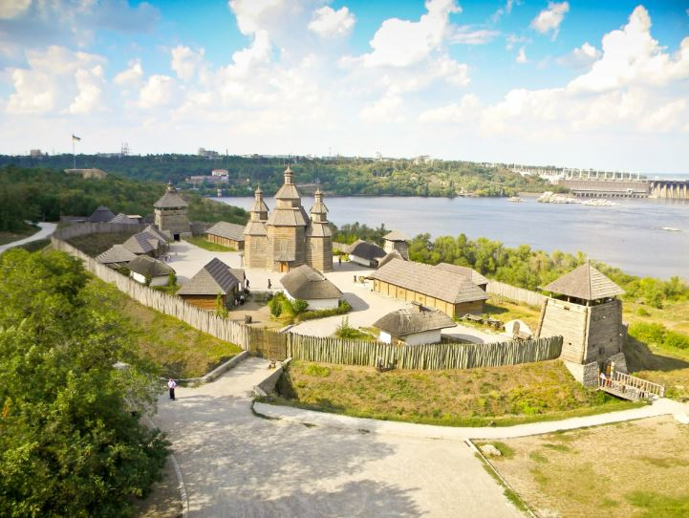
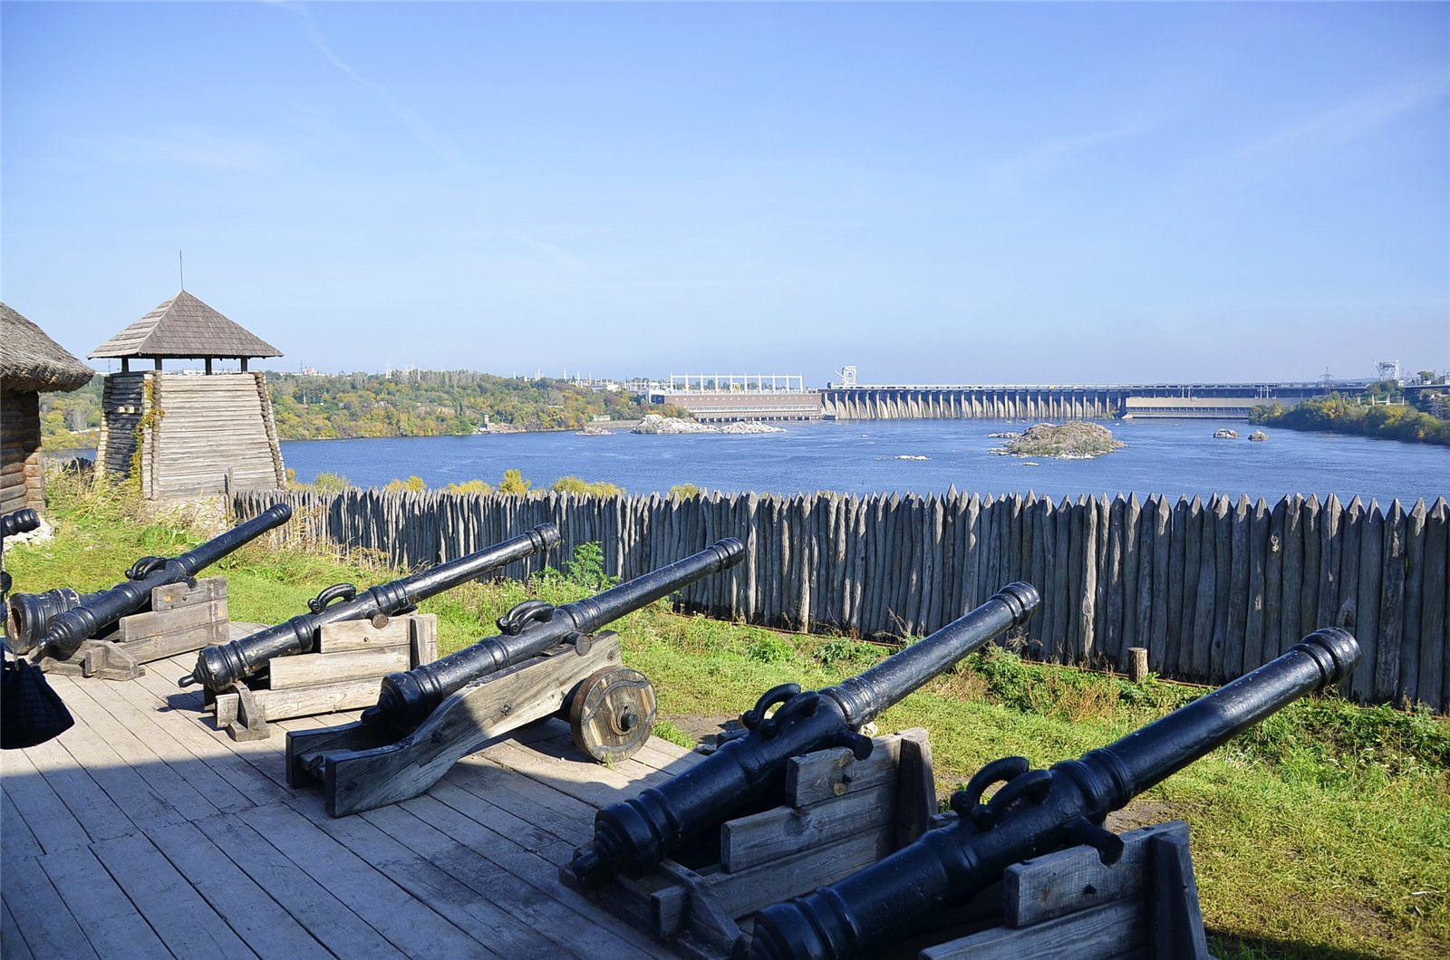
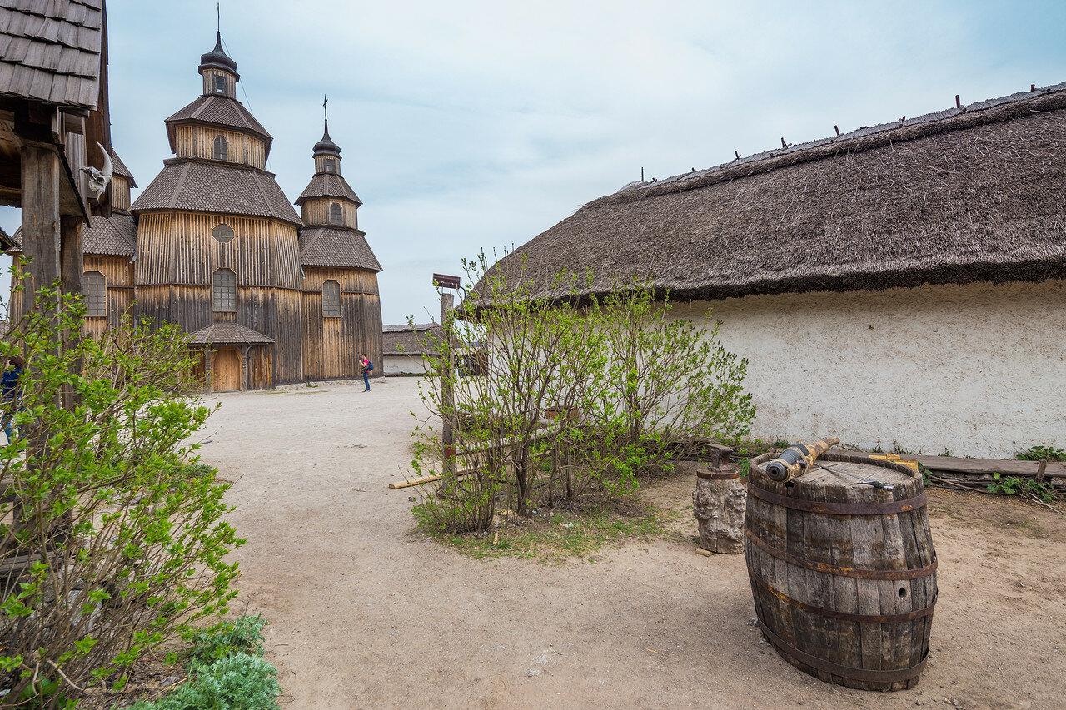
Быт Запорожской Сечи

Slide 18
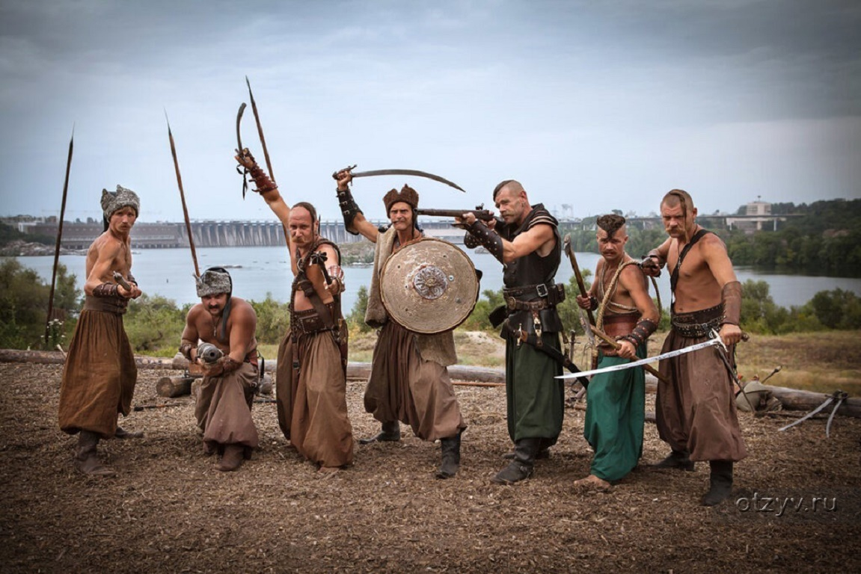
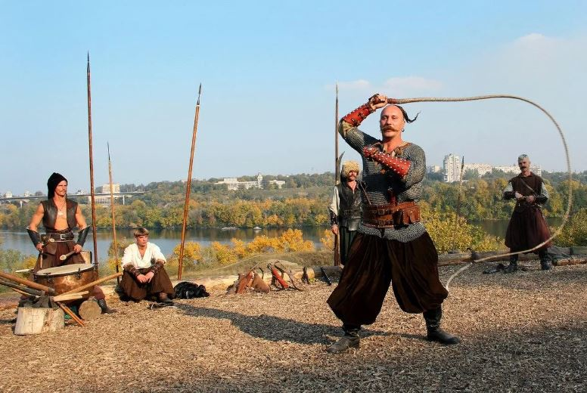
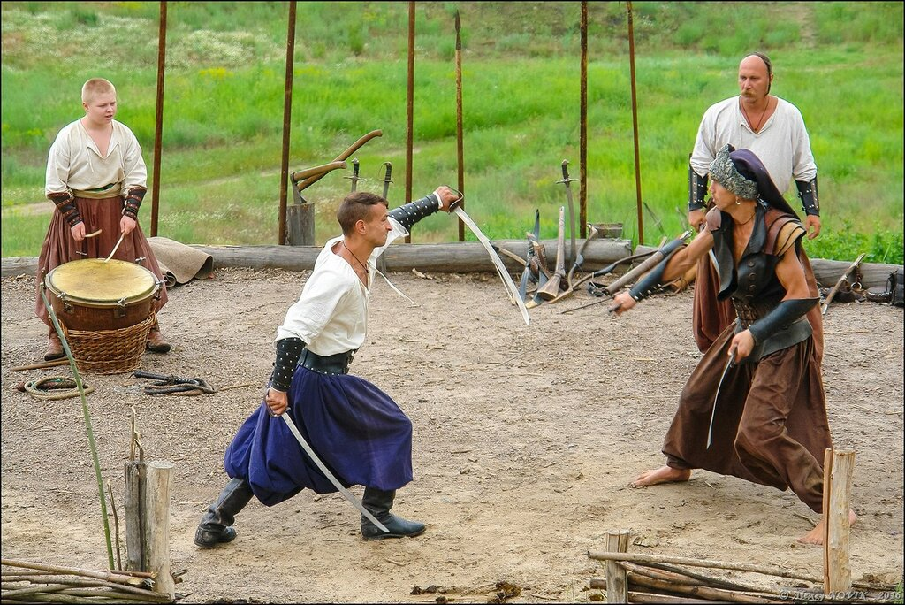
Быт Запорожской Сечи

Slide 19
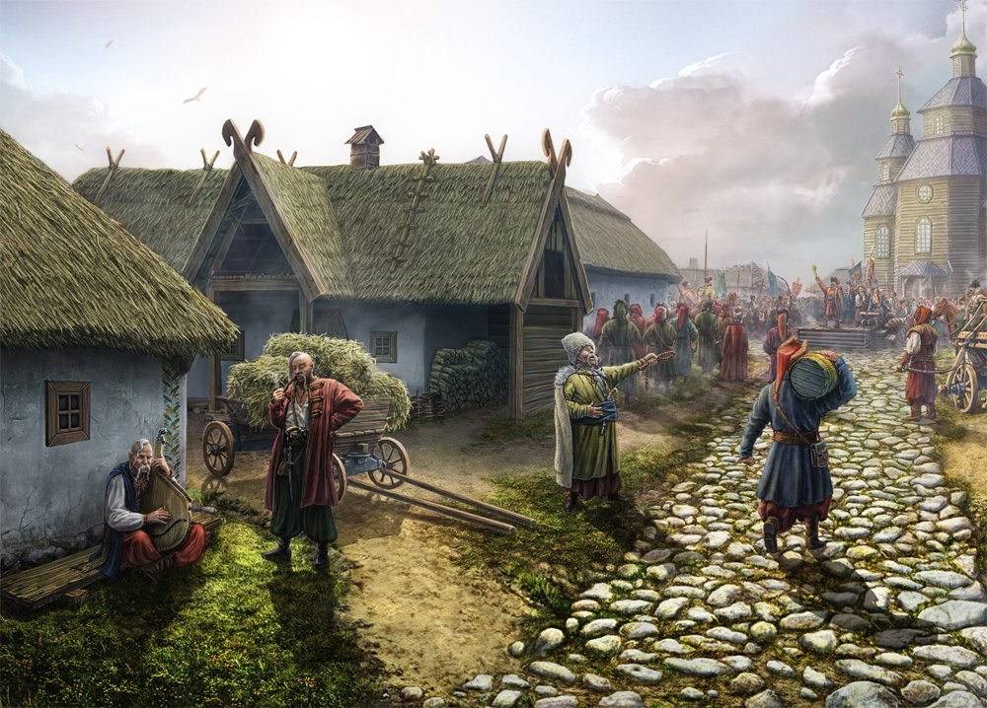
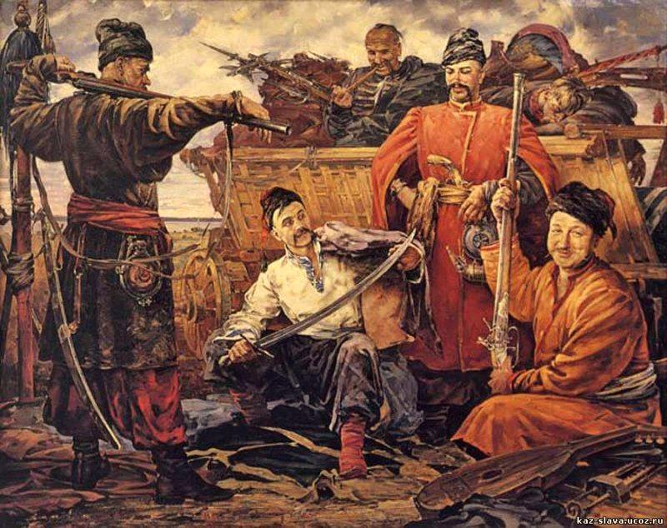
Труд в Запорожской Сечи
При въезде в Запорожскую Сечь Тараса Бульбу и его сыновей «оглушили пятьдесят кузнечных молотов, которые били в двадцати пяти кузницах». Могучие кожевники «мяли своими сильными руками и шкуры», «торговцы сидели с грудами кремней, огнивом и порохом».

Slide 20
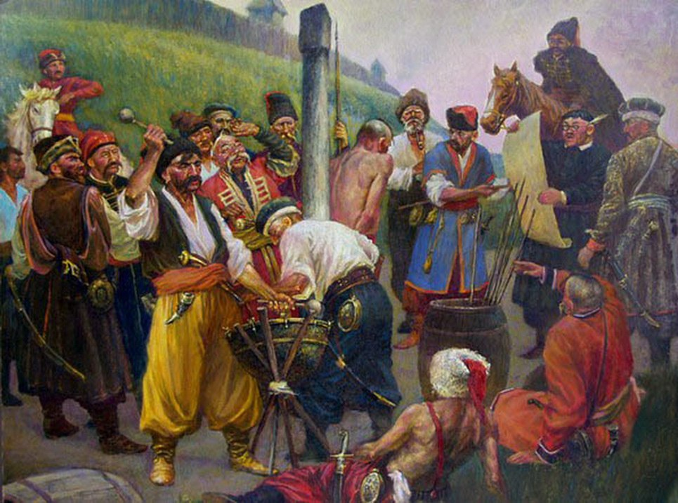
Обычаи и законы Запорожской Сечи
«Когда казак украл, стащил какую-нибудь мелочь, это уже считалось позором для всего казачества: его, как бесчестного, привязывали к позорному столбу».
«Должника, который не платил по долгам , приковывали цепью к пушке».
Самое страшное наказанием было за убийство: «тут-таки, при нем, выкапывали яму, спускали туда живого убийцу и на него ставили гроб с телом убитого, а потом обоих засыпали землей».

Slide 21
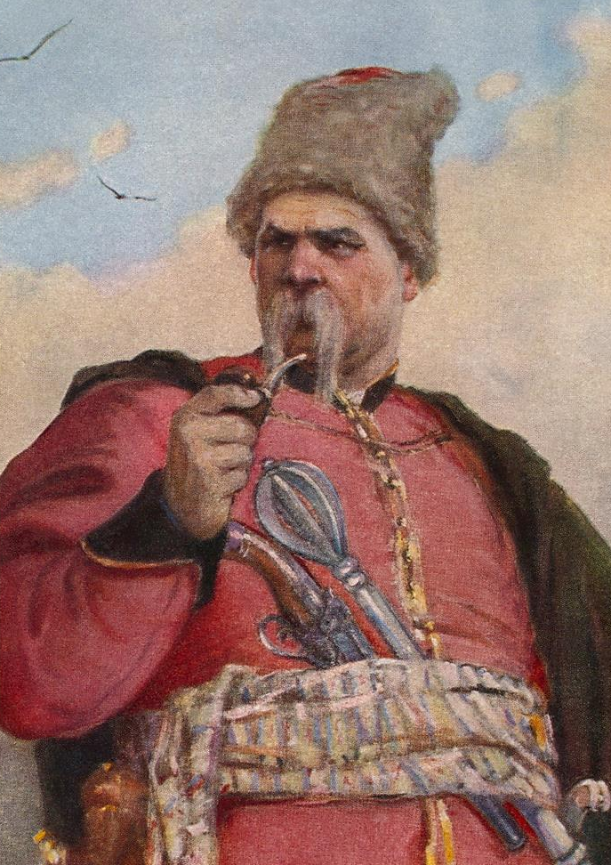
Главным законом Запорожской Сечи - верность отчизне и вере

Slide 22
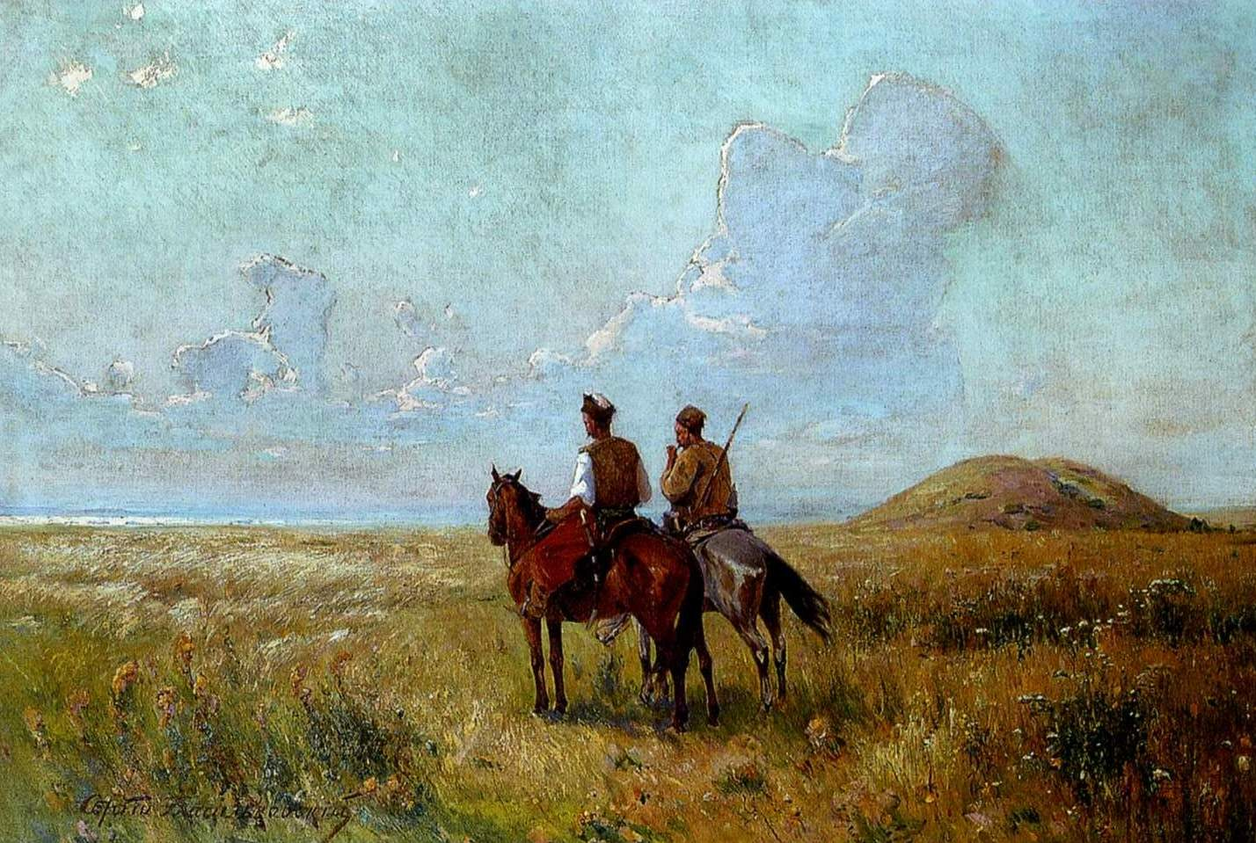
Вторая линия повествования – Тарас Бульба и его сыновья

Slide 23
Остап и Андрий
«…два дюжие молодца, ещё смотревшие исподлобья, как недавно выпущенные семинаристы. Крепкие, здоровые лица их были покрыты первым пухом волос, которого ещё не касалась бритва».

Slide 24
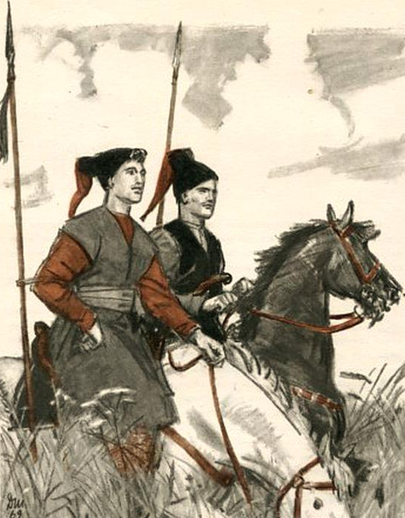
Остап и Андрий
Остап и Андрий - кровные братья, выросли вместе, получили одинаковое воспитание и образование, но имеют совершенно противоположные характеры, разное мировоззрение, ценности и взгляды на жизнь.

Slide 25
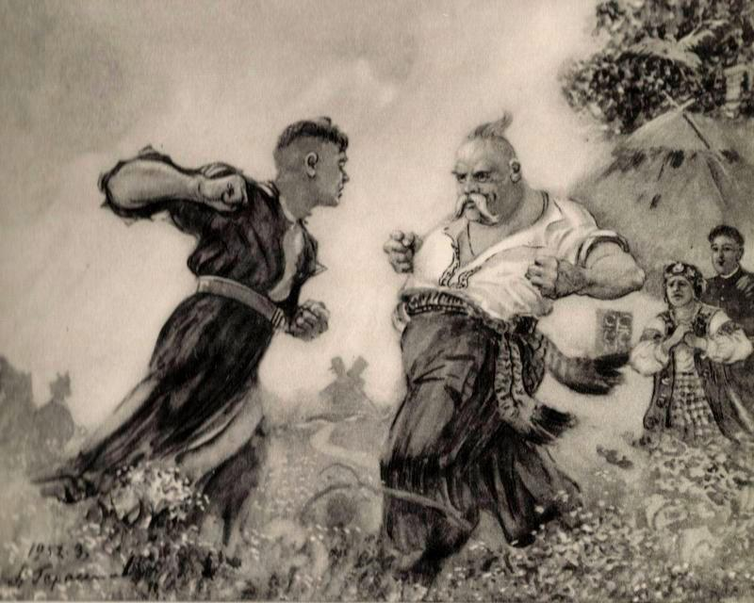
Кулачный бой Остапа и Тараса Бульбы

Slide 26
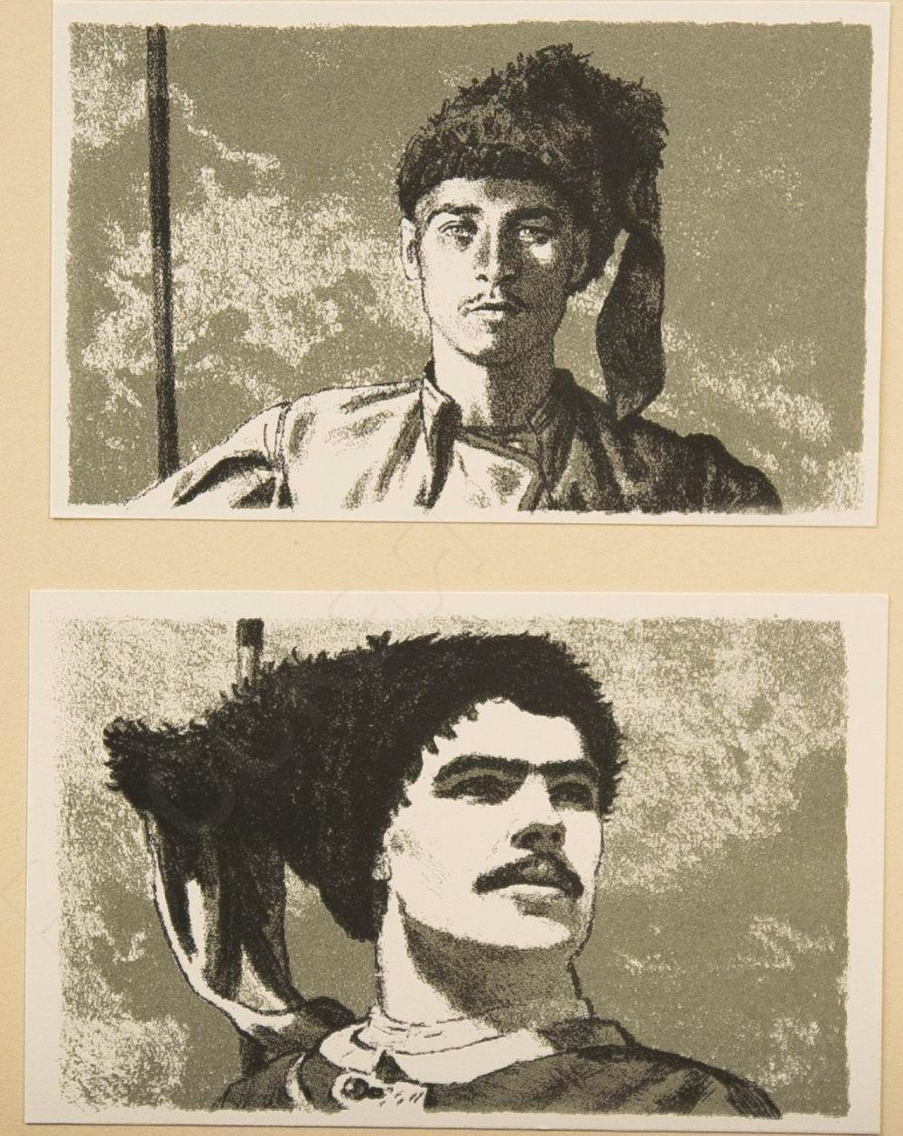
Остап

Slide 27
Андрий

Slide 28
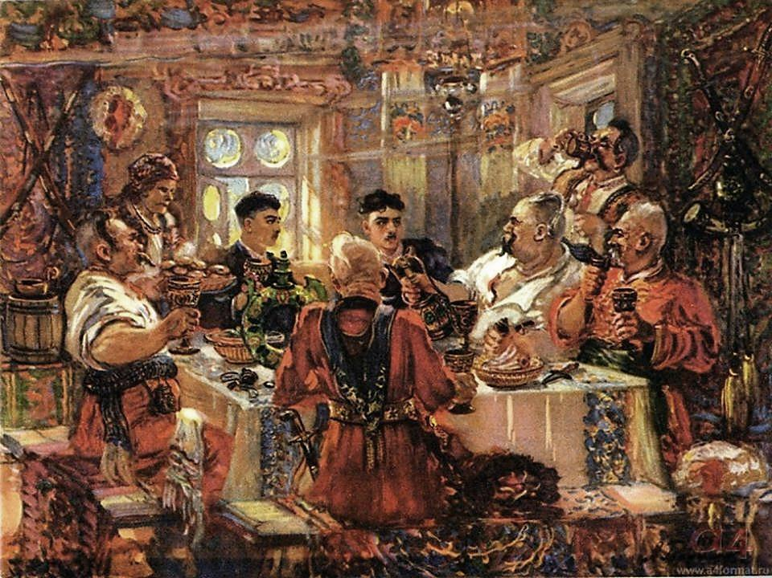
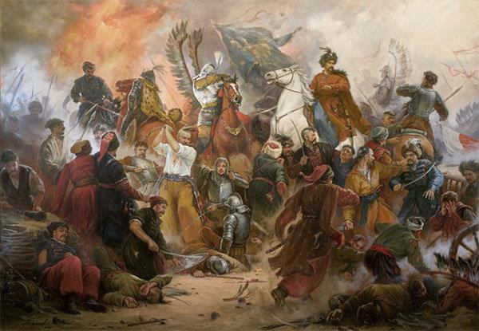

Slide 29
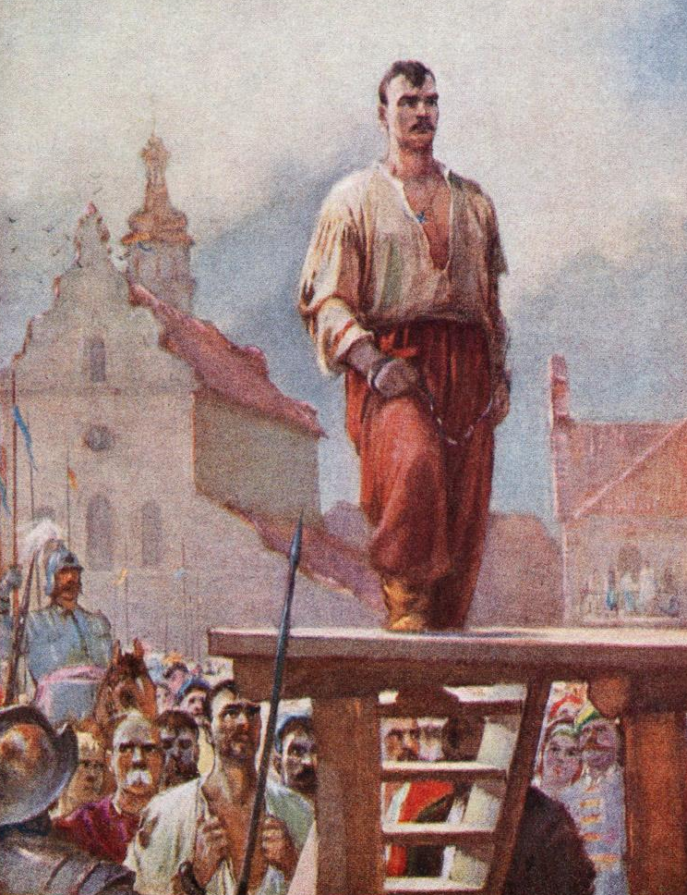
Разность выбора
Остапа и Андрия
Казнь Остапа
«Он не хотел слышать рыданий матери или безумных воплей супруги».
Перед смертью у Остапа было лишь одно желание – знать, что рядом его отец.

Slide 30
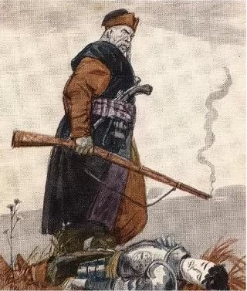
Смерть Андрия

Slide 31
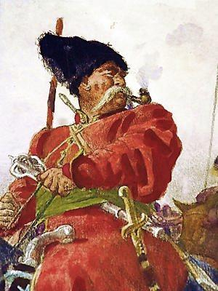
Тарас Бульба
«Тарас Бульба был один из числа коренных, старых полковников: весь был создан для бранной тревоги и отличался грубой прямотой своего нрава. Неугомонный вечно, он считал себя законным защитником православия».

Slide 32
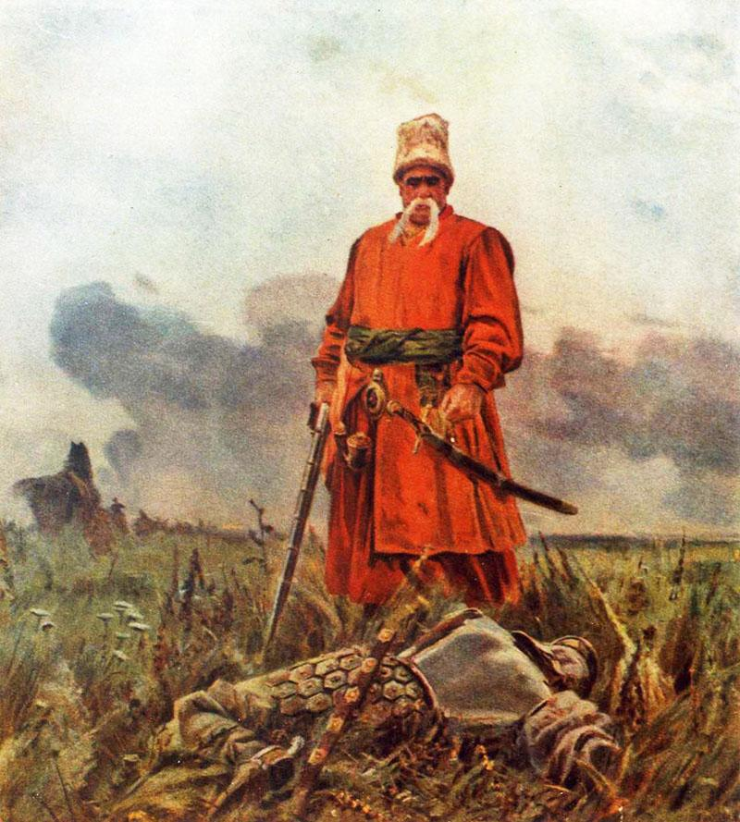
«Я тебя породил, я тебя убью!»

Slide 33
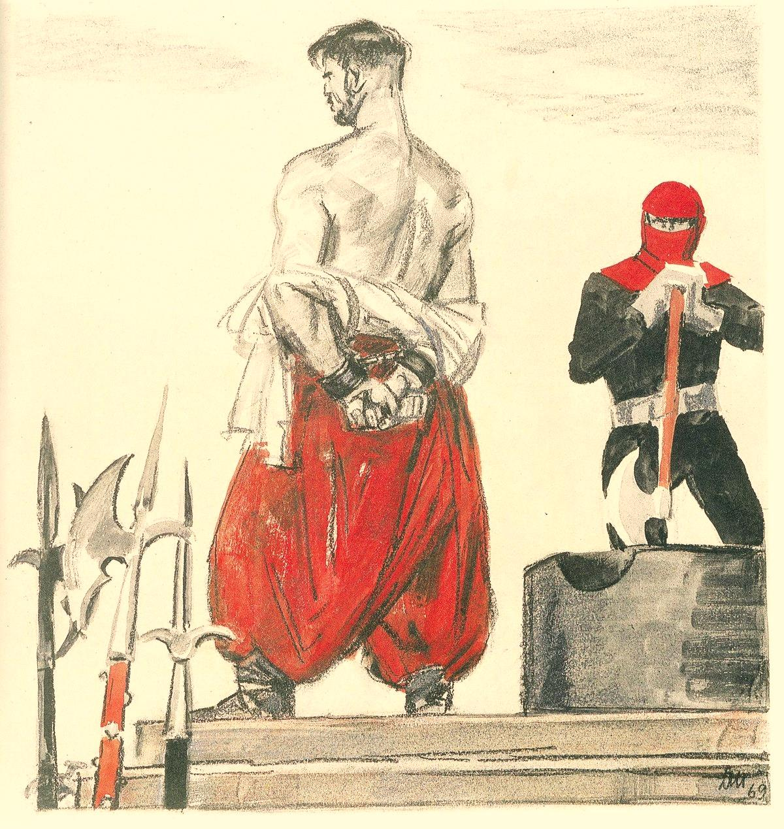
«Добре, сынку, добре!»

Slide 34
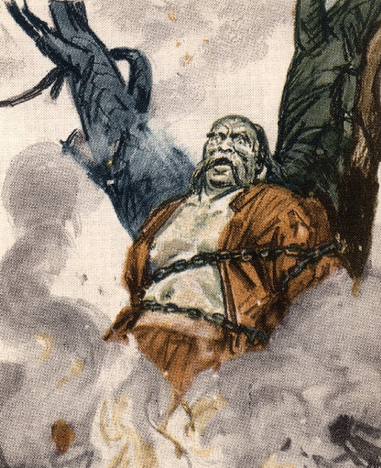
Смерть Тараса Бульбы
Образ распятого и сожженного Тараса – символ истинного борца за свободу своей земли и Родины.

Slide 35
Актуальность повести
«Тарас Бульба»
Любовь к Родине, предательство, самоотверженность, проблема выбора, отношения между
людьми - все это волновало людей
во все времена,
все это сохраняет
свою актуальность и
в наши дни

Slide 36
Чему учит повесть Гоголя "Тарас Бульба"?
Через яркие образы и описания Гоголь создает картину жизни и быта украинских казаков, их традиций, обычаев и борьбы за свою независимость. Таким образом, "Тарас Бульба" учит уважать и ценить культурное наследие своего народа, понимать значение патриотизма и гордости за свою родину.

